Slide 1
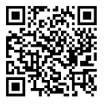
上課檔案或講義連接 (選一)
http://gofile.me/3P3ad/K8rdSnYve
Or, QR-code:

